Slide 1

Elektrárny
Parní (uhelné) elektrárny

Slide 2
Rozdělení parních elektráren
1. Podle účelu
a) elektrárny - slouží pouze k výrobě elektrické energie
b) teplárny - slouží k výrobě elektrické a tepelné energie
c) výtopny - slouží pouze k výrobě tepelné energie
Pozn. energie v přehledu jsou výstupní, nejsou uvažovány energie pro vlastní spotřebu
2. Podle turbíny
a) kondenzační - slouží pouze k výrobě elektrické energie
b) odběrová - teplárny
c) protitlaká - teplárny

Slide 3
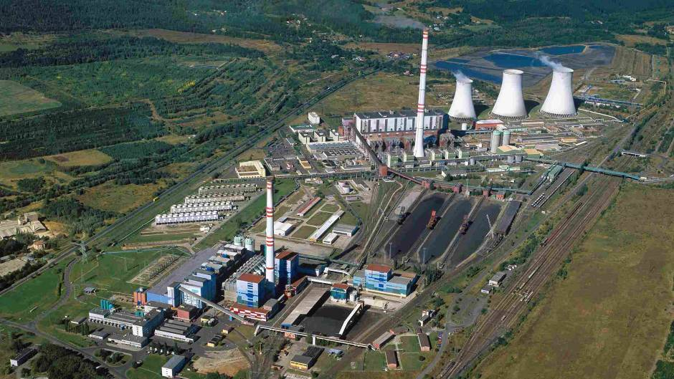
Celkový pohled (Elna Prunéřov)
V červenci 2020 Prunéřov 1 - odstaveno
Před obnovou Prunéřov 2 (2012 - 2016)

Slide 4
Základní tepelné schéma
animace 1
přehřívák páry
okruh páry
parní turbína
parní kotel
generátor
∼
okruh uhlí
kondenzátor
předehřívák napájecí vody
okruh chladící vody
okruh napájecí vody
čerpadlo napájecí vody

Slide 5
Strojovna - elektrárna Tušimice 2

Slide 6
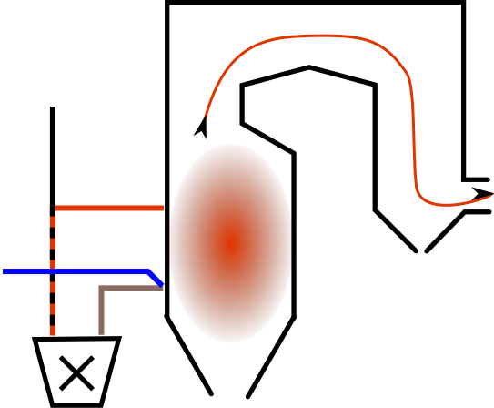
Základní tepelné schéma
Tušimice 2
* ventilátorové mlýny (6)
* mechanické a termické mletí
* hořáky (6 x 3)
* promíchání spalovacího vzduchu s práškovým palivem
* plynové hořáky (6) pro najíždění a stabilizaci
UHLÍ
1100 °C
300 °C
(150 °C)
O₂

Slide 7
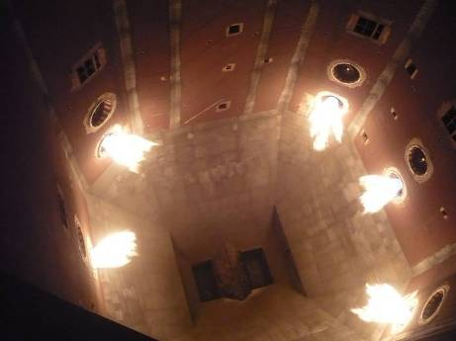
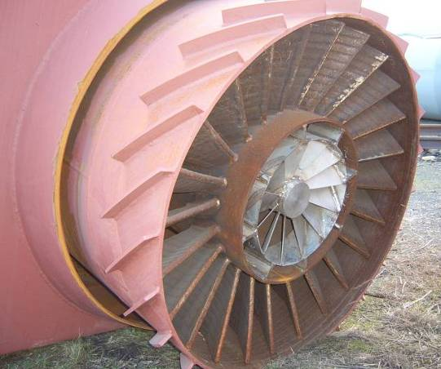
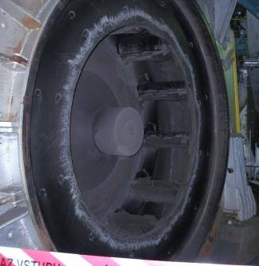
* vířivý hořák - uhlí
(3 řady po 6 hořácích)
* plynové hořáky (pro zapálení a stabilizaci)
* ventilátorový mlýn

Slide 8
okruh paliva
okruh páry
okruh napájecí vody
okruh chladící vody
okruh spalin
okruh strusky a popílku

Slide 9
Hlavní okruhy a části
1. Okruh paliva
* těžba uhlí a úprava uhlí
* přeprava paliva do elektrárny – železnice, dopravník
* skládkování paliva – předepsaná minimální zásoba
* přeprava paliva ke kotli a jeho další úprava
- separace, drcení, mlýny, sušení
* spolu se vzduchem je uhelný prášek vháněn do hořáků (prášková ohniště)
2. Kotel
* práškový - parní kotel pro hnědé uhlí, vhodný pro velké výkony
1) bubnový - starší konstrukce
2) průtlačný - novější konstrukce
* fluidní kotel - vyšší účinnost spalování, nižší obsah škodlivin v kouřových plynech

Slide 10
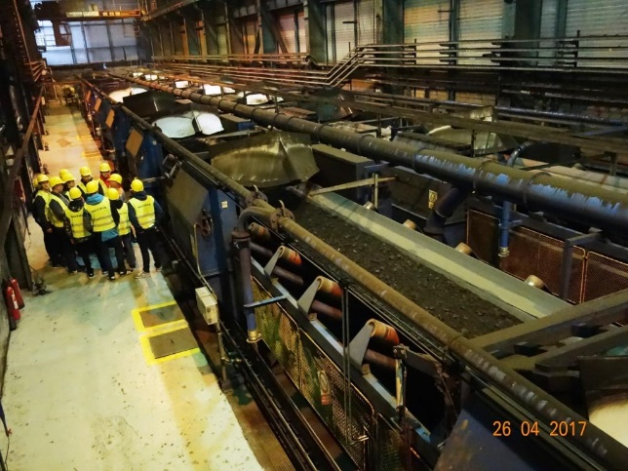
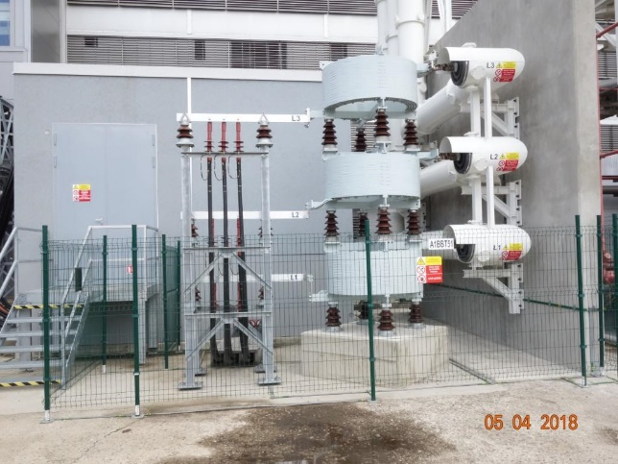
Doprava uhlí do zásobníků kotle
Napájení povrchového dolu přímo z elektrárny

Slide 11
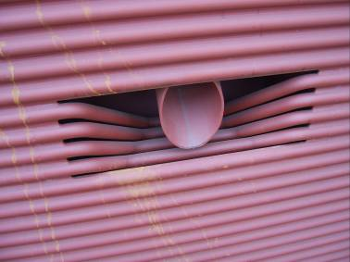
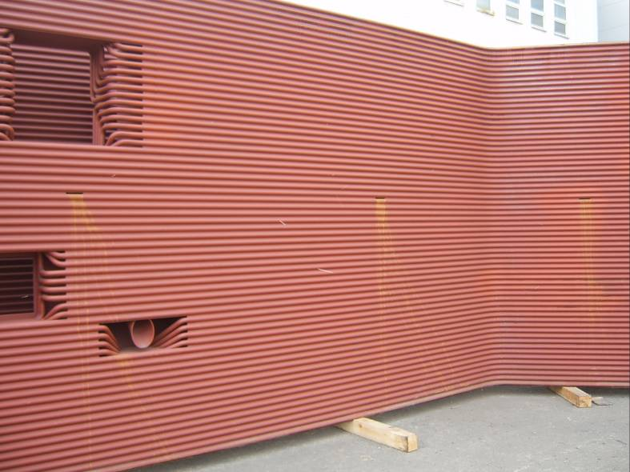
Membránová stěna

Slide 12
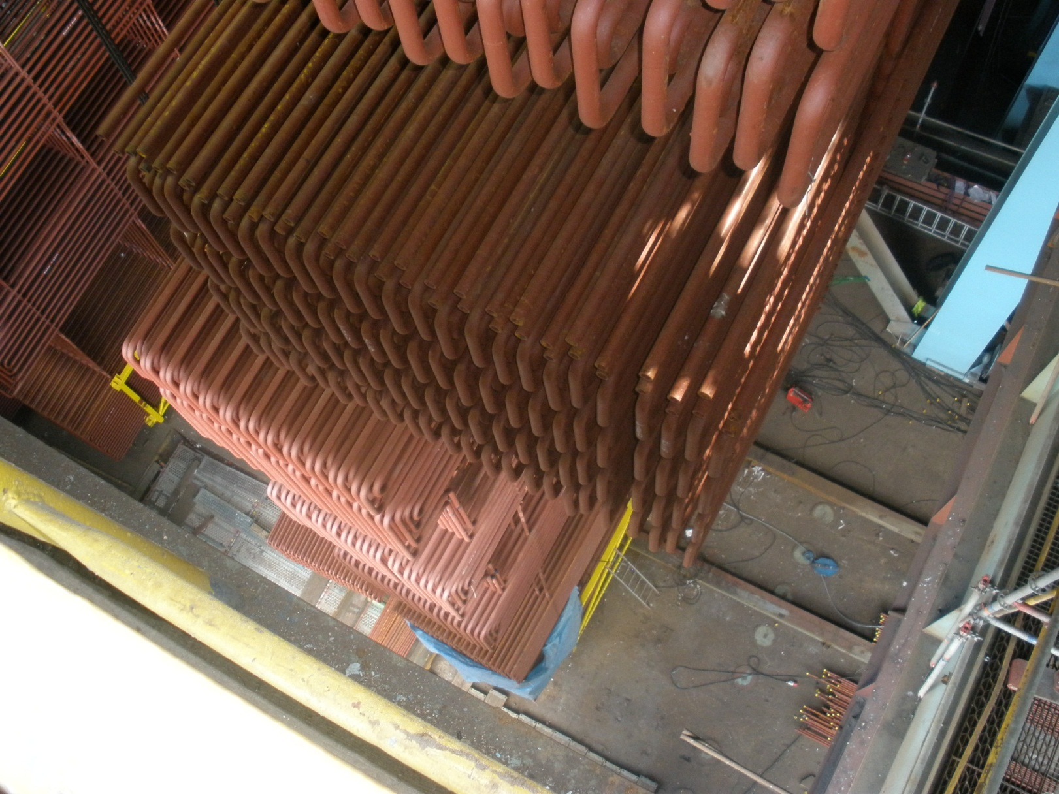
Předehříváky vody - princip konvenční

Slide 13
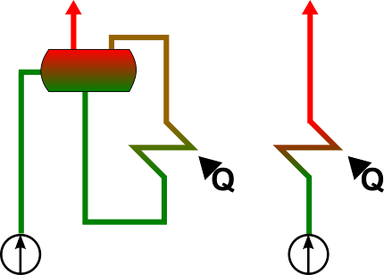
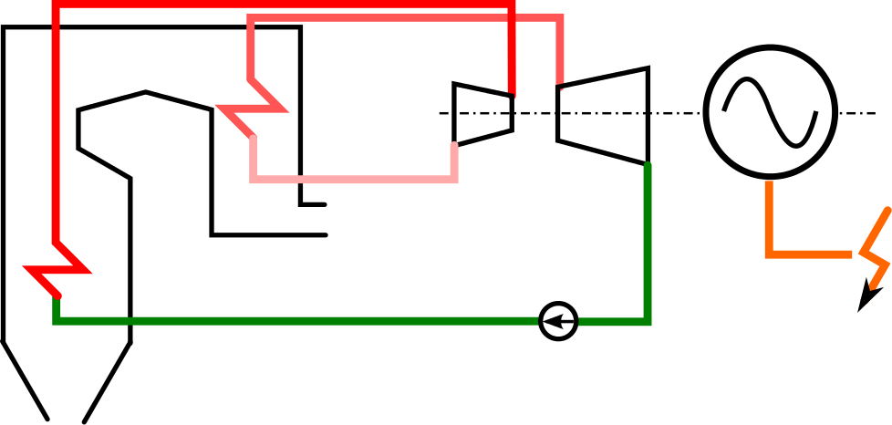
Bubnový a průtlačný kotel
Moderní tepelný okruh

Slide 14
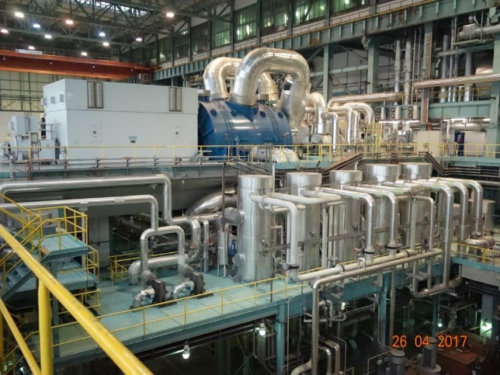
3. Strojovna - elektrárna Tušimice 2

Slide 15
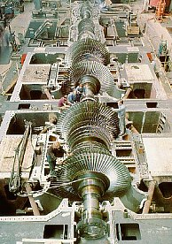
3. Strojovna -parní turbína
slouží k přeměně energie páry na mechanickou energii rotoru.
* z důvodu vyšší účinnosti rozdělena do více bloků:
- vysokotlaký stupeň
- mezipřihřátí na původní teplotu
- středotlaký stupeň
- nízkotlaký stupeň
* u novější konstrukce je těleso vt a st dílu spojeno
* ze středotlakého a nízkotlakého stupně jsou vyvedeny regenerační odběry pro ohřev napájecí vody, čímž se zvyšuje účinnost cyklu.

Slide 16
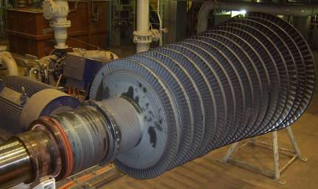
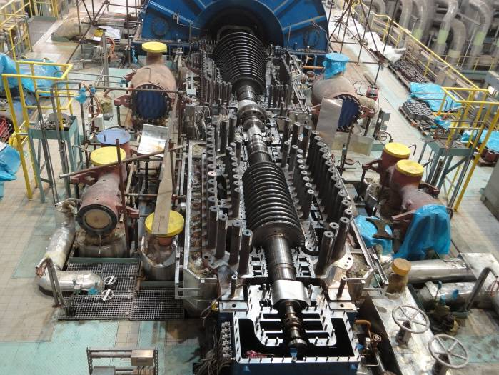
Vysokotlaký a středotlaký díl parní turbíny
Detail – vysokotlaký díl

Slide 17
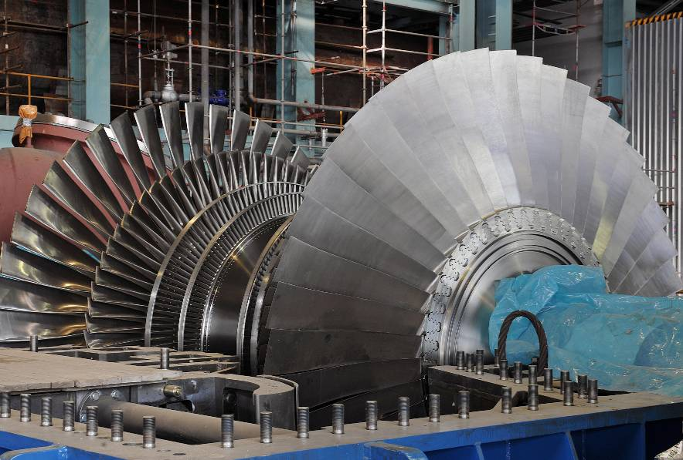
Nízkotlaký díl parní turbíny

Slide 18
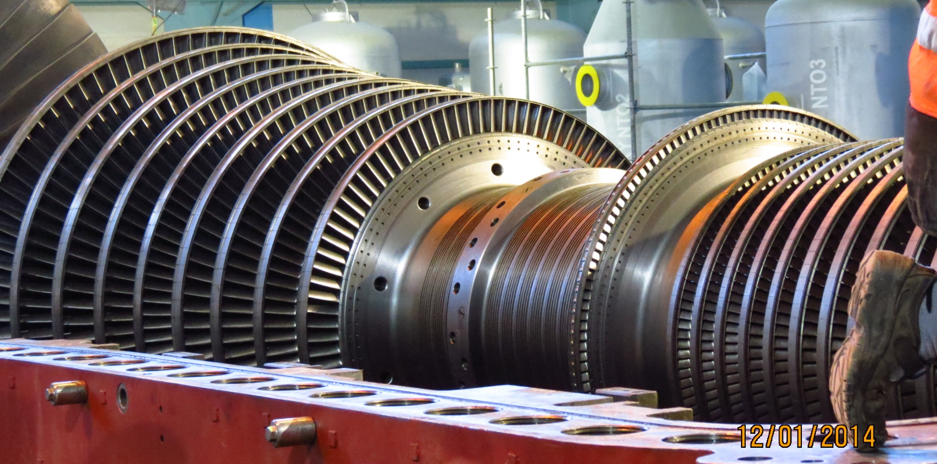
Turbína Tušimice při rekonstrukci

Slide 19
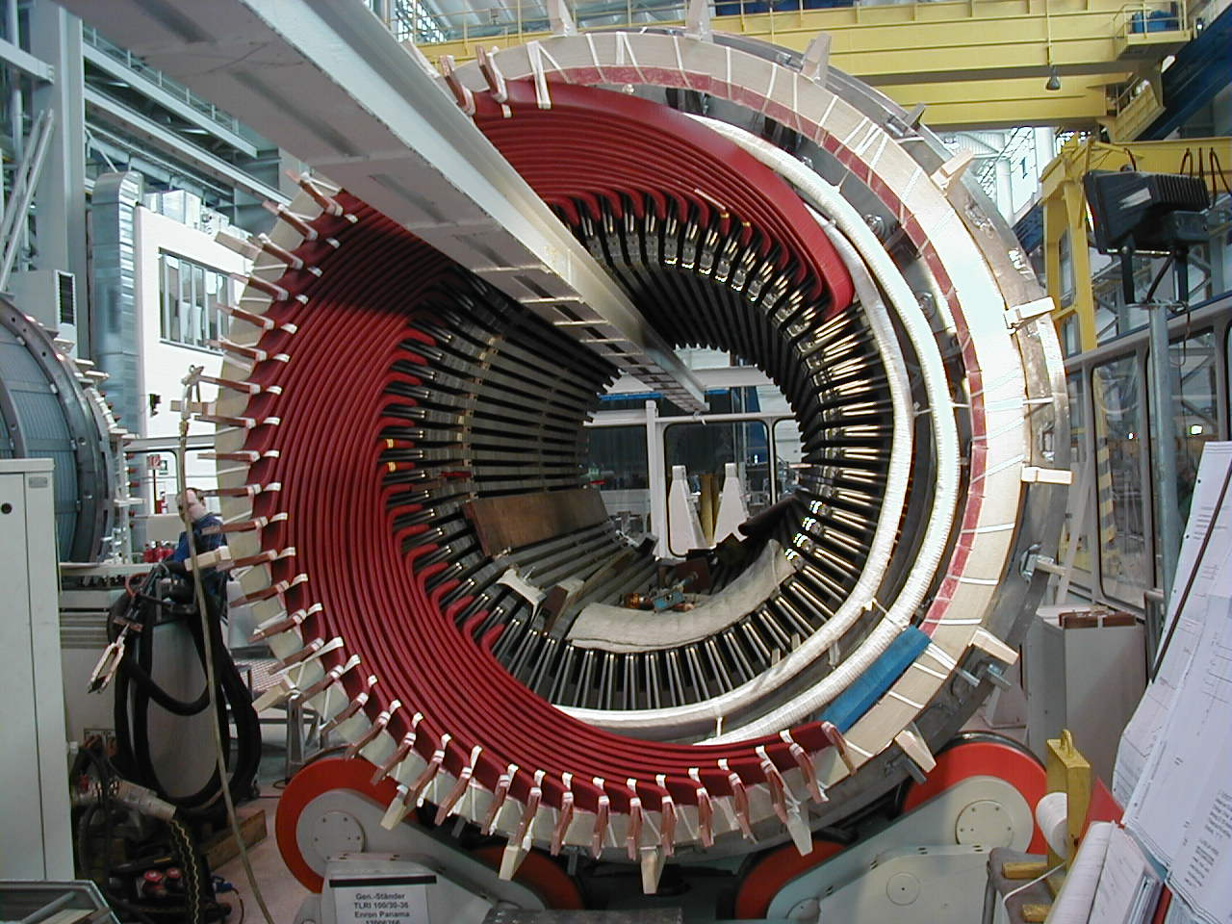
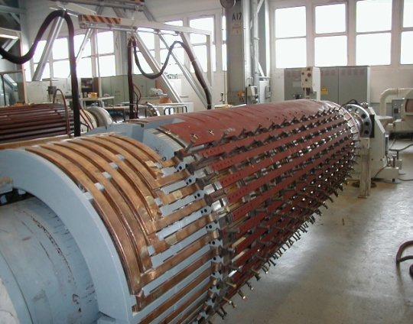
Alternátor - stator a rotor

Slide 20
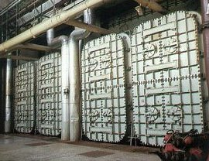
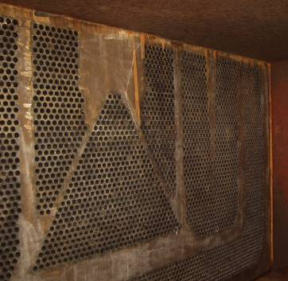
4. Kondenzátor - slouží k přeměně páry na vodu
Do kondenzátoru přichází pára z turbíny o teplotě zhruba 40⁰C. V trubkách kondenzátoru proudí chladící voda. Při ochlazení páry dochází ke kondenzaci, vzniká opět napájecí voda – kondenzát, který má teplotu asi 30⁰C. Při změně skupenství vzniká podtlak (4kPa), který vysává páru z turbínu. Je umístěn pod turbínou.

Slide 21
5. Okruh napájecí vody – začíná v kondenzátoru a končí v parním kotli.
Před vstupem do parního kotle je nutný:
* ohřev napájecí vody – před vstupem do kotle má voda tlak 18,1MPa a teplotu 258⁰C (Tušimice 2). Ohřev vody je více stupňový (nízkotlaké vysokotlaké stupně). Tím se zvyšuje účinnost cyklu.
* snížení obsahu plynů - odplyňovák
6. Okruh chladící vody – chladící voda umožňuje kondenzaci páry v kondenzátoru
a) otevřený okruh - voda pro chladící okruh se odebírá z řeky a po průchodu kondenzátorem se opět do řeky vrací (elektrárna Mělník).
b) uzavřený okruh – chladící voda proudí z kondenzátoru do chladících věží a ochlazuje se protitahem vzduchu
- nucené proudění vzduchu (ventilátory)
- přirozeným tahem vzduchu (chladící věž)

Slide 22
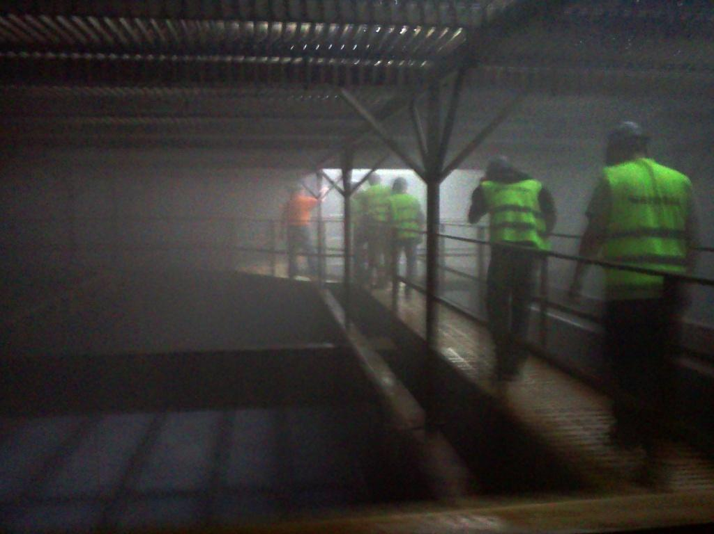
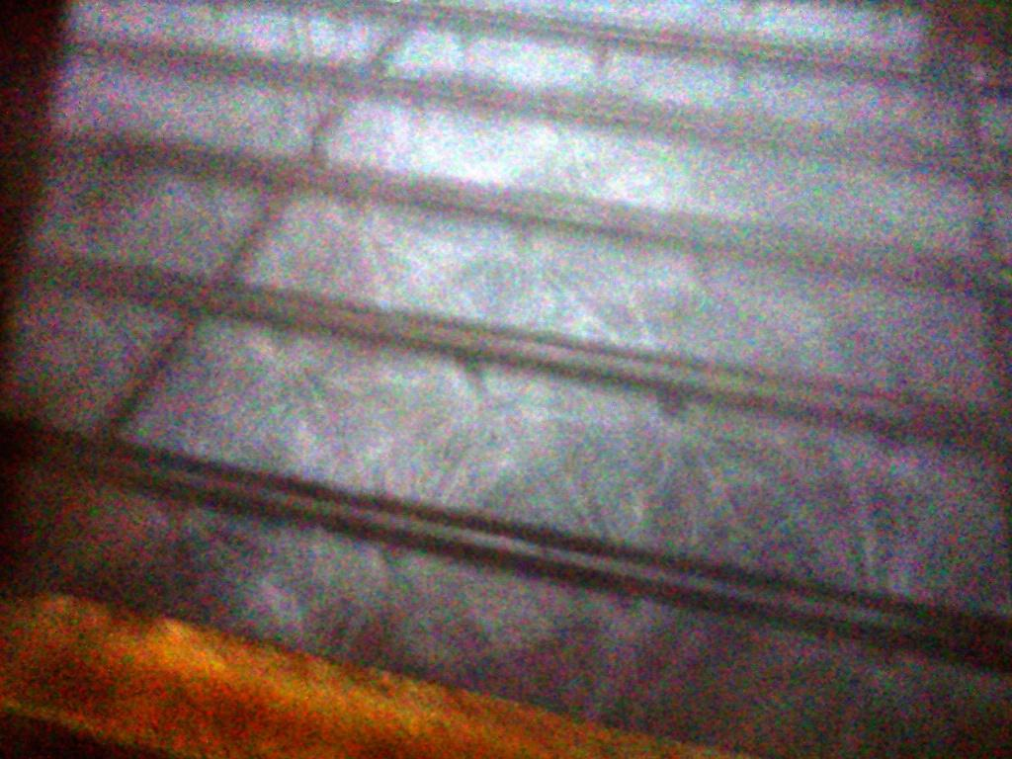
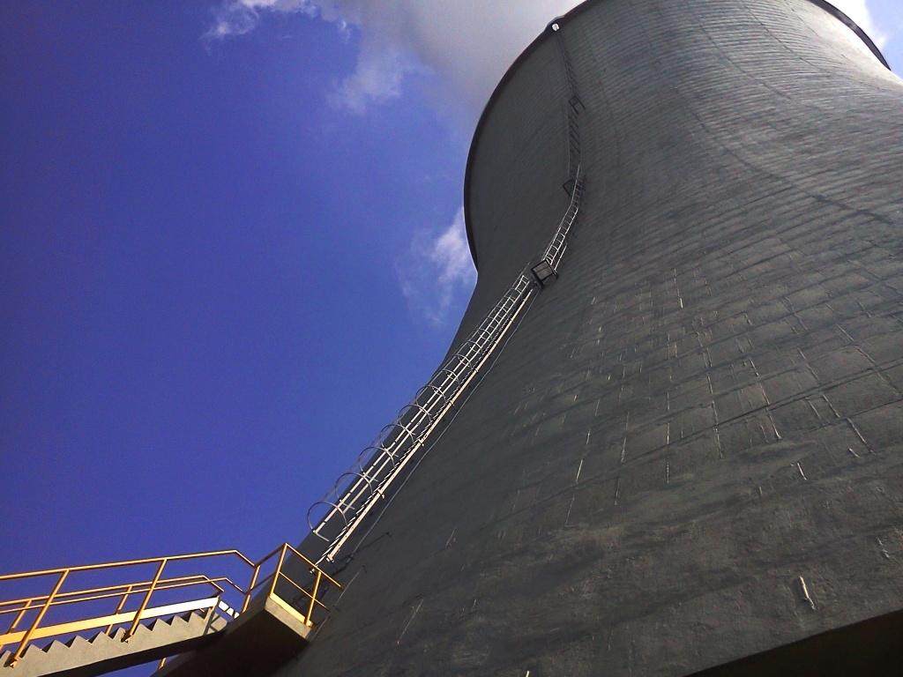
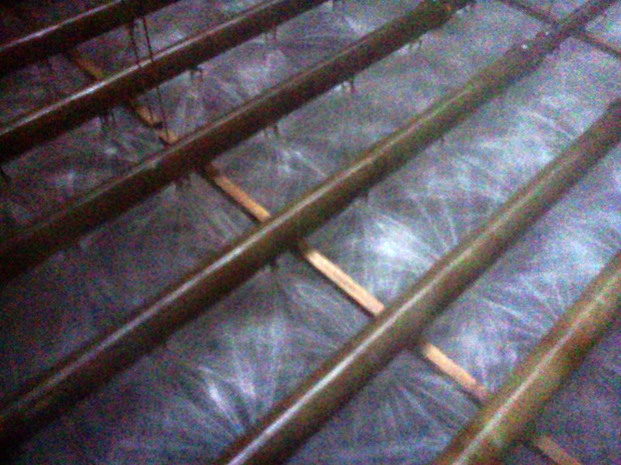

Slide 23
6. Okruh vzduchu a kouřových plynů
a) okruh vzduchu - vzduch umožňuje hoření paliva v kotli. Pro kvalitní hoření musí být dodržen obsah vzduchu v palivu. Před vstupem do kotle se vzduch předehřívá.
b) okruh spalin - spaliny z kotle předávají svou energii syté páře v přehříváku a tím dochází i k ochlazování spalin na teplotu zhruba 160⁰C.
Spaliny zatěžují životní prostředí:
* popílek
* oxid uhličitý
* oxid siřičitý
* oxidy dusíku
* aromatické uhlovodíky
* těžké kovy
* …

Slide 24
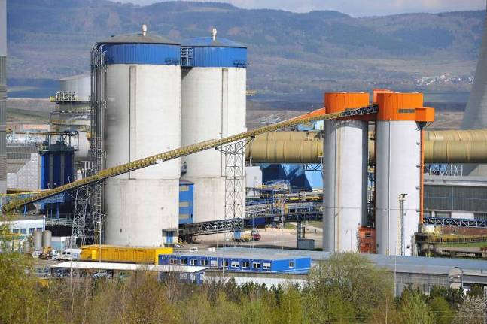
7. Okruh strusky a popela
a) popílek ve spalinách tvoří asi 85% tuhého odpadu a má zrnitost μm - mm. Odstraňuje v elektrostatických odlučovačích.
b) struska tvoří asi 15% tuhého odpadu, jeho zrnitost může být řádově cm.
Popílek a struska se ukládá na úložiště (zpravidla v rámci rekultivace). Lze ho využít i při výrobě stavebních hmot.
Sila popílku a strusky →

Slide 25
Čištění spalin - popílek
Pro čištění spalin lze použít několik technologií, které se liší svou účinností a možností použití.
* cyklónový odlučovač - spolehlivě zachytí pouze větší částice, vyžaduje dostatečný tah. Účinnost je asi 90%.
* tkaninový filtr - má výrazně vyšší aerodynamický odpor ⇒ vyšší nároky na elektrickou energii pohonu ventilátoru. Účinnost je přes 99%.
* elektrostatický odlučovač – je schopen zachytit i částice o zrnitosti μm. Aerodynamický odpor je zanedbatelný. Mají účinnost více než 99,5 %.
Pro elektrárny jsou charakteristické velké objemy spalin a používají se zejména elektrostatické odlučovače.

Slide 26
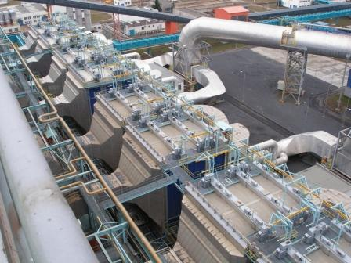

Slide 27
Odsiřování spalin
Technologii odsiřování lze charakterizovat:
* značnými objemy spalin
* nízkými koncentracemi znečišťujících látek
* velkými hmotnostními toky těchto látek
Produkce spalin závisí:
* druhu paliva
hnědé uhlí výhřevnost (9 – 12) MJ/kg sirnatost 1,3 %
* objem spalin pro blok 200 MW
hnědé uhlí - 1,1*10⁶ m³/h
* přebytku spalovacího vzduchu

Slide 28
Odsiřování spalin
* emise oxidů síry z hnědého uhlí je asi 5 x vyšší než z černého uhlí
* pro blok 200 MW jsou emise síry
za 1 hodinu 4,53 t/h
za 1 rok (5000 hodin) 22 650 t/rok
Rozdělení metod odsíření:
* podle zpracování činidla pro odsíření
- průtočné (činidlo se nevrací zpět do procesu)
- regenerační (po úpravě se činidlo vrací zpět do procesu)
* podle objemu kapaliny při odsíření
- suché procesy
- mokré procesy
Všechny metody se vyznačují značnými investičními náklady.

Slide 29
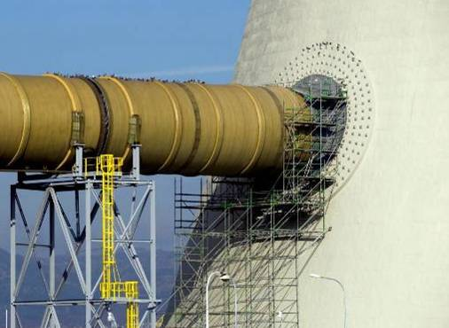
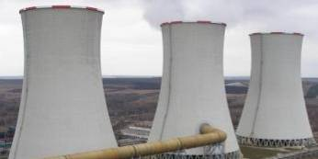
Vyústění spalin do chladících věží

Slide 30
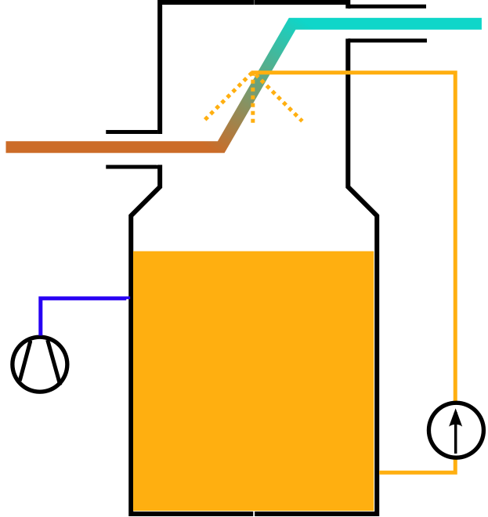
Princip odsíření

Slide 31
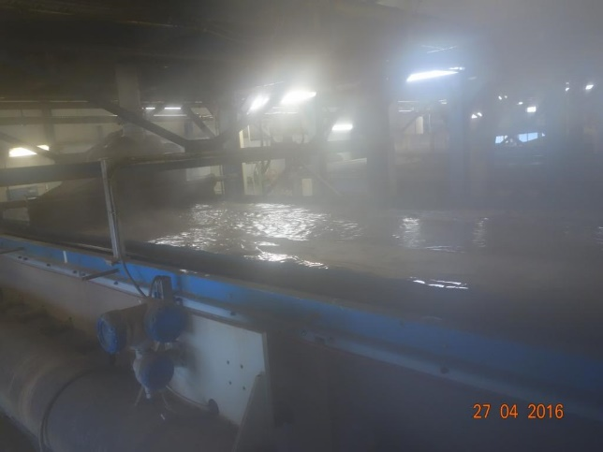
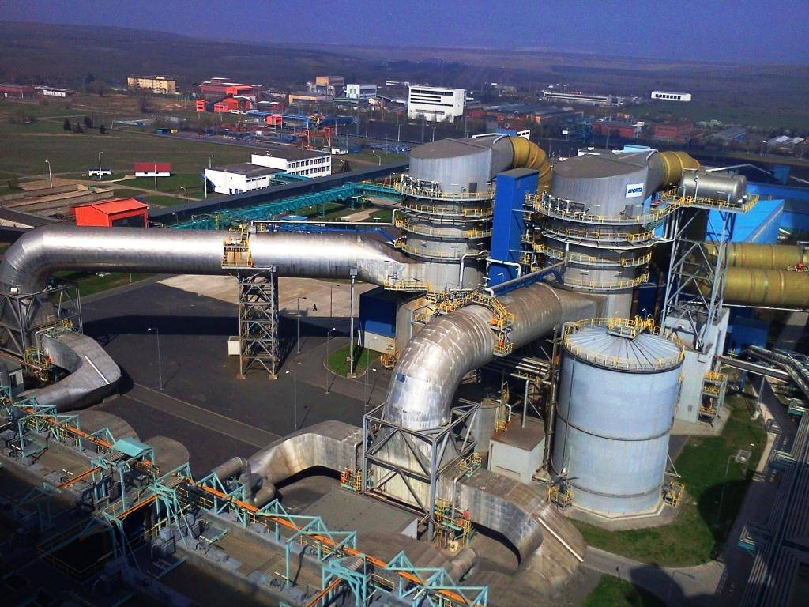
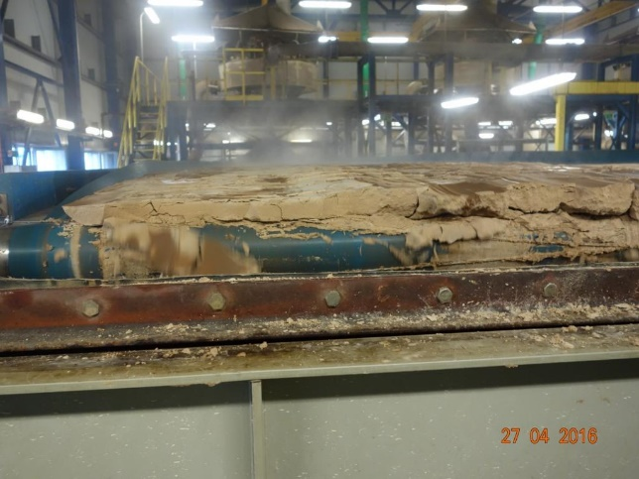

Slide 32
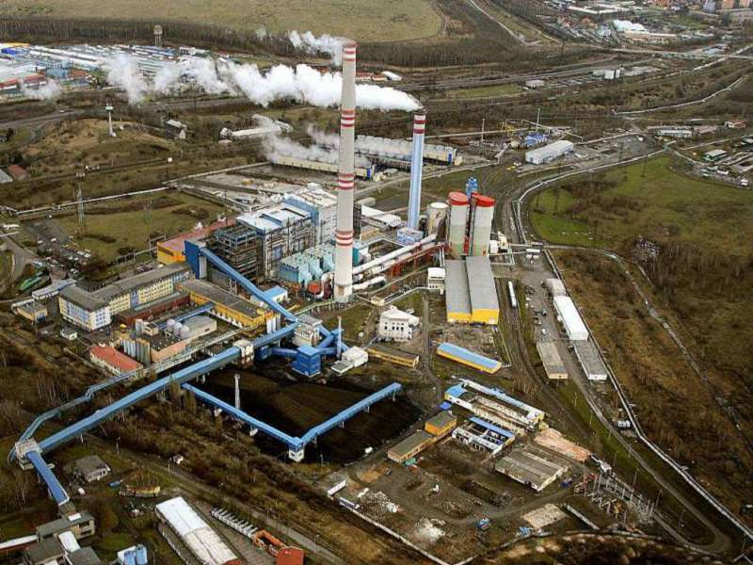
Elektrárna Ledvice
Výstavba nového bloku 660 MW_{e} s nadkritickými parametry páry
* jednoblokové uspořádání
* jeden průtlačný kotel s nadkritickými parametry páry
* čtyřtělesová parní kondenzační turbína (vt+st+2*nt)
* vyústění spalin do chladící věže
Parametry:
* elektrický výkon 660 MW_{e}
* účinnost 42,5 %
* ostrá pára 600⁰C/28MPa
* množství páry 1684 t/hod.

Slide 33
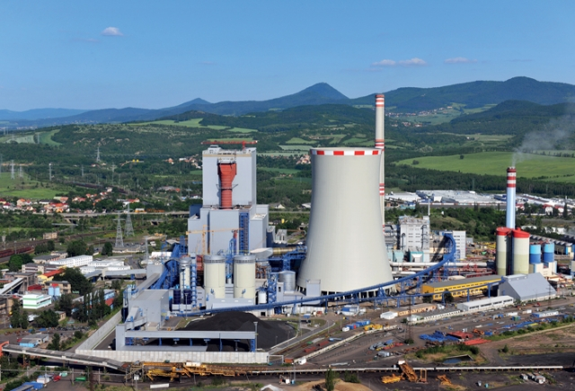

Slide 34
Vyvedení výkonu
* napětí generátoru je 22 kV ⇒ transformace na 400kV
* 3 x 1f blokový transformátor + 1f transformátor blokový záložní
+ 3f transformátor pro záložní napájení + transformátory vlastní spotřeby

Slide 35
Výroba uhelných elektráren
https://oenergetice.cz/
Rok | Počerady (uhlí) | Tušimice | Chvaletice | Prunéřov 2 | Teplárna Kladno | Ledvice | Tisová
2019 | 4,46 | 4,51 | 3,56 | 3,33 | 1,93 | 2,67 | 0,52
2020 | 4,41 | 3,88 | 2,15 | 2,91 | 1,57 | 2,50 | 0,38
2021 | 4,26 | 3,55 | 3,32 | 3,58 | 1,91 | 3,60 | 0,55
2022 | 5,01 | 3,64 | 4,47 | 3,61 | 2,18 | 2,77 | 0,63
2023 | 3,97 | 3,87 | 2,81 | 3,13 | 2,16 | 2,65 | 0,53
2024 | 3,40 | 3,79 | 2,48 | 3,43 | 1,60 | 2,45 | 0,26
Změna [%] | -14,53 | -1,97 | -11,49 | 9,78 | -25,63 | -7,43 | -50,02
Změna [TWh] | -0,58 | -0,08 | -0,32 | 0,31 | -0,55 | -0,20 | -0,26

Slide 36
Fluidní spalování
Fluidní spalování patří mezi technologie, které se v poslední době výrazně rozvíjejí.
Hlavní aspekty rozvoje:
* požadavek zvyšování účinnosti – lze dosáhnout účinnost přes 90 %
* stále zhoršující se kvalita paliva – nižší výhřevnost, velký podíl síry
* vysoké náklady na vyčištění spalin
* snižování obsahu oxidů dusíku – spalování při nižších teplotách
V současnosti se fluidní kotle využívají zejména pro menší a střední zdroje.

Slide 37
Fluidní kotel
Jemně rozemleté látky smíšené se vzduchem nabývají vlastnosti tekutin. Spalování probíhá ve fluidní vrstvě (loži), která je udržována ve vznosu vzduchem a která obsahuje:
* drcené uhlí
* rozemletý vápenec – váže síru, vzniká síran vápenatý
* popel
Výhody fluidního spalování:
* spalování probíhá pomaleji
* fluidní vrstva má lepší přenos tepla ⇒ snížení teploty vrstvy pod 900⁰C ⇒ snížení oxidů dusíku.
* popel se částečně vrací do fluidní vrstvy odloučení v cyklonu
* přebytečný popel se odvádí přepadem z fluidní vrstvy, popel se nesmí spékat ve škváru
* nižší náklady na čištění spalin
Nevýhody fluidního spalování:
* sádra je vázána na popílek a nelze ji dále využít
* velká spotřeba vápence

Slide 38
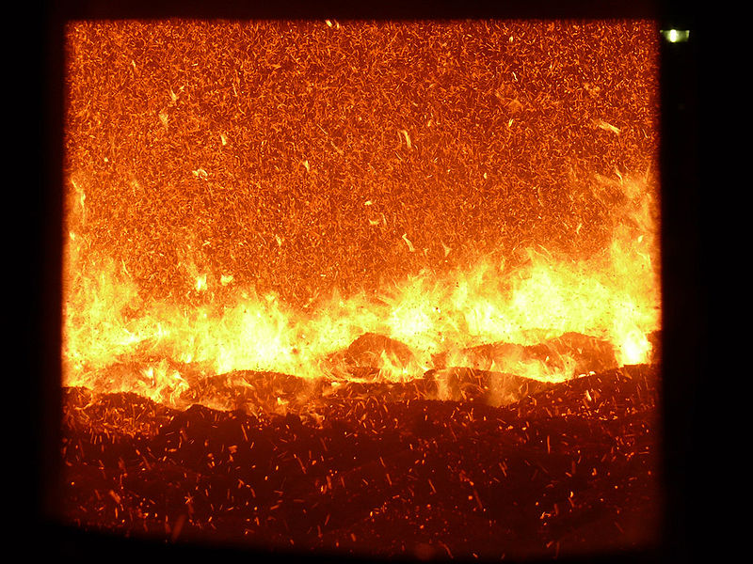
Fluidní kotel

Slide 40
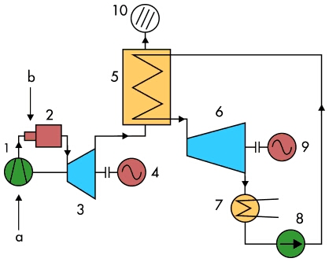
Paroplynový cyklus
Samotné plynové turbíny mají malou účinnost (velká energie spalin je nevyužita).
Paroplynový cyklus využívá teplo spalin z plynového cyklu ve druhém stupni k výrobě páry.
Paroplynový cyklus umožňuje zvýšit účinnost elektrárny o více než 10 % (z 42 % na 55 %).
Oproti klasické uhelné elektrárně, mají paroplynové elektrárny nižší emise spalin
Pro Českou republiku je problém ve vysoké ceně zemního plynu

Slide 41
Paroplynový cyklus
Odběrová turbína

Slide 42
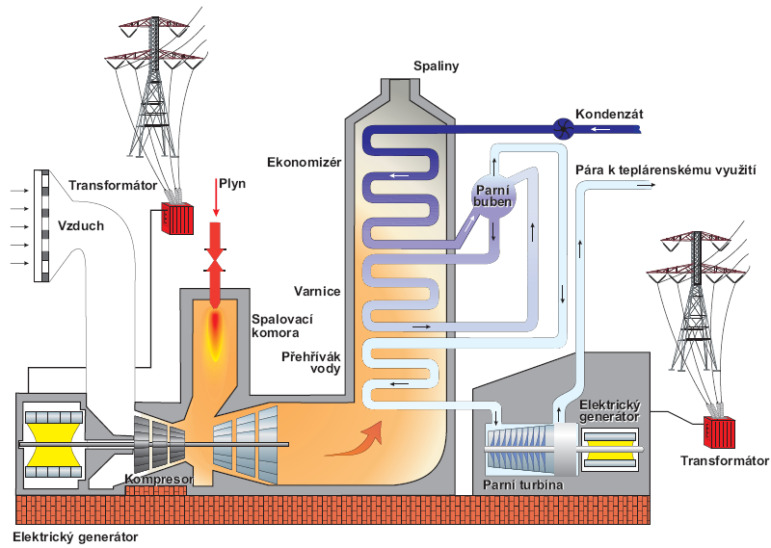
Teplárna - zemní plyn (bioplyn)
Protitlaká turbína

Slide 43
Paroplynový cyklus
Z technického hlediska se jedná o dva oběhy – parní a plynový.
Propojení oběhů je prostřednictvím spalinového kotle, kde je zbytková energie spalin vystupujících z plynového kotle využita pro výrobu páry pro parní turbínu.
Tepelný okruh plynové turbíny:
* komprese vstupního vzduchu
* smísení s palivem ve spalovací komoře
* expanze spalin v plynové turbíně
Tepelný okruh parní turbíny:
* předehřev napájecí vody
* odpařování, vývin mokré páry
* přehřátí na ostrou páru
* expanze v parní turbíně
* kondenzace páry na vodu

Slide 44
Paroplynový cyklus
Parametry paroplynového oběhu v Počeradech, 840 MWe
teplota zemního plynu na vstupu spalovací komory | 130⁰C
množství plynu na vstupu | 29kg/sek
teplota spalin ze spalovací komory | 576,4⁰C
parametry a množství páry na vstupu do VT | 550⁰C
 | 12,8MPa
 | 142kg/sek
tepelná účinnost | 58,4%
vlastní spotřeba | 13MWe

Slide 45
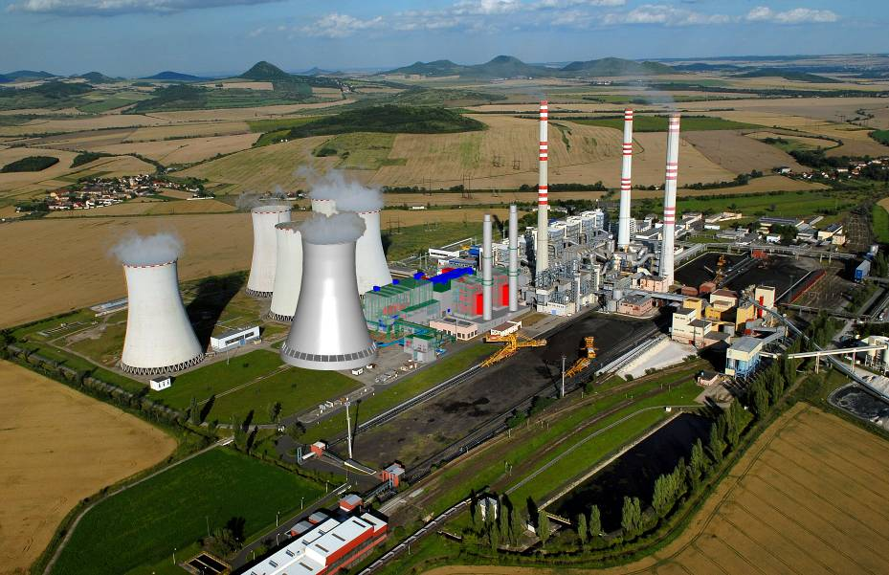
Počerady

Slide 46
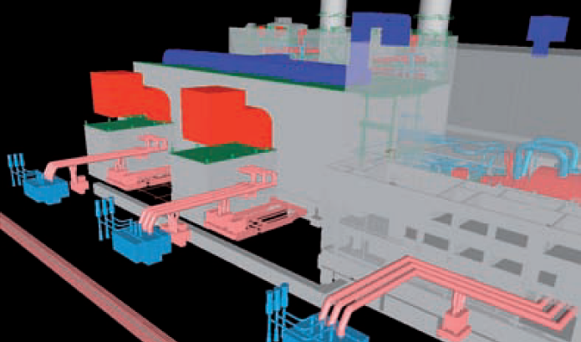
PPC Počerady
Palivo - dvě plynové turbíny připojeny na generátor, odpadní teplo ze spalovacích komor do dvou kotlů, pára z nich do jedné turbíny. Každý generátor vyrobí přibližně 1/3 celkové elektrické energie
Vyvedení výkonu - z blokového transformátoru je vývod jednožilovými kabely 400kV do zapouzdřené rozvodny 400kV

Slide 47
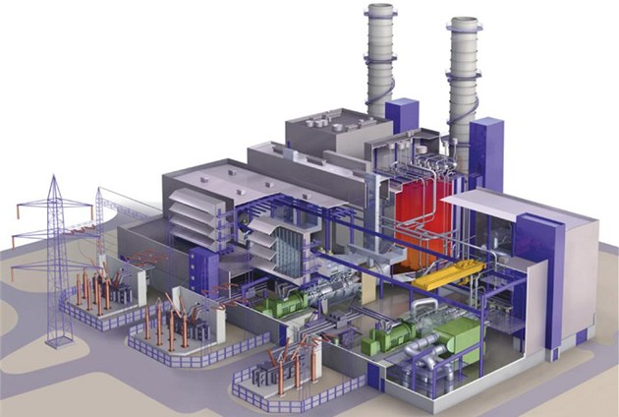

Slide 48
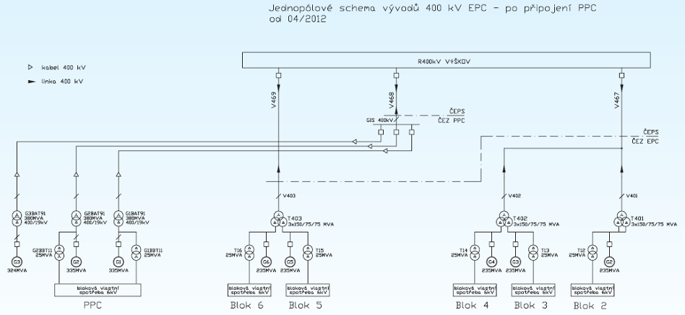
PPC Počerady
Propojení nové PPC se stávající PE Počerady
Zapouzdřená rozvodna v areálu elektrárny

Slide 49
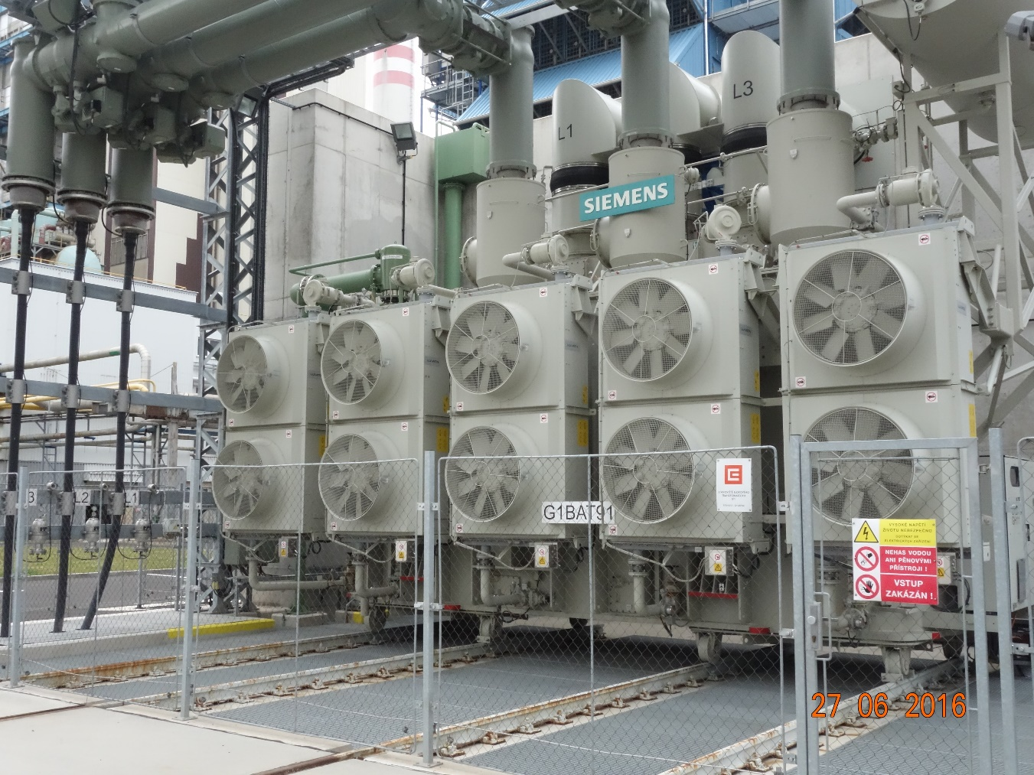
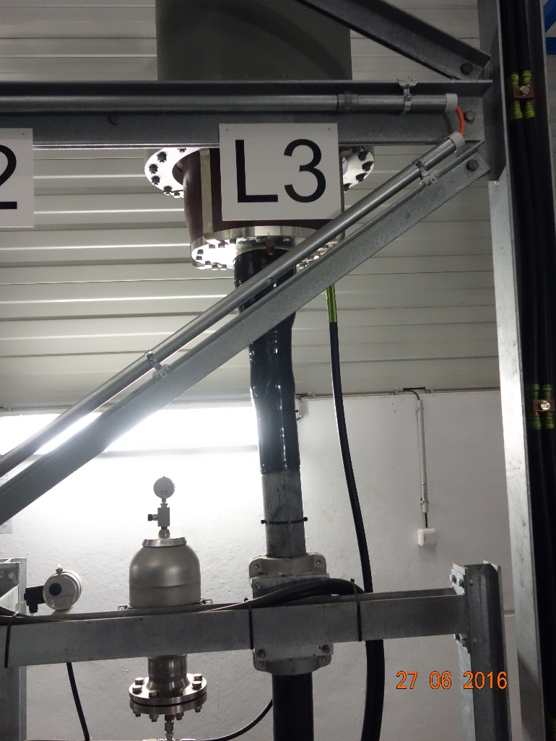
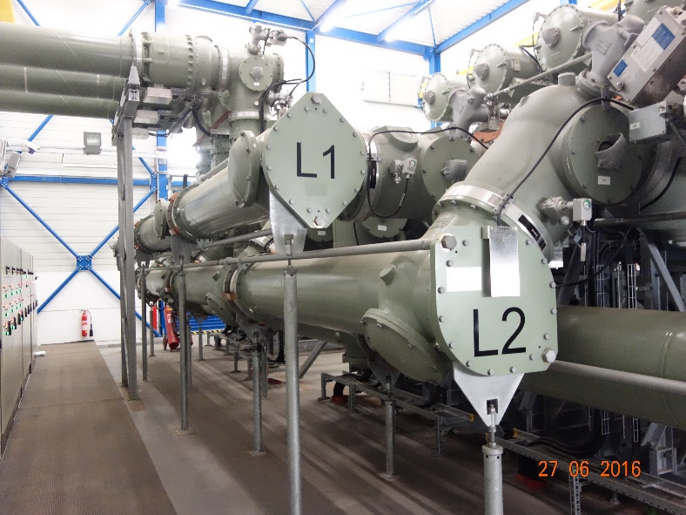

Slide 50

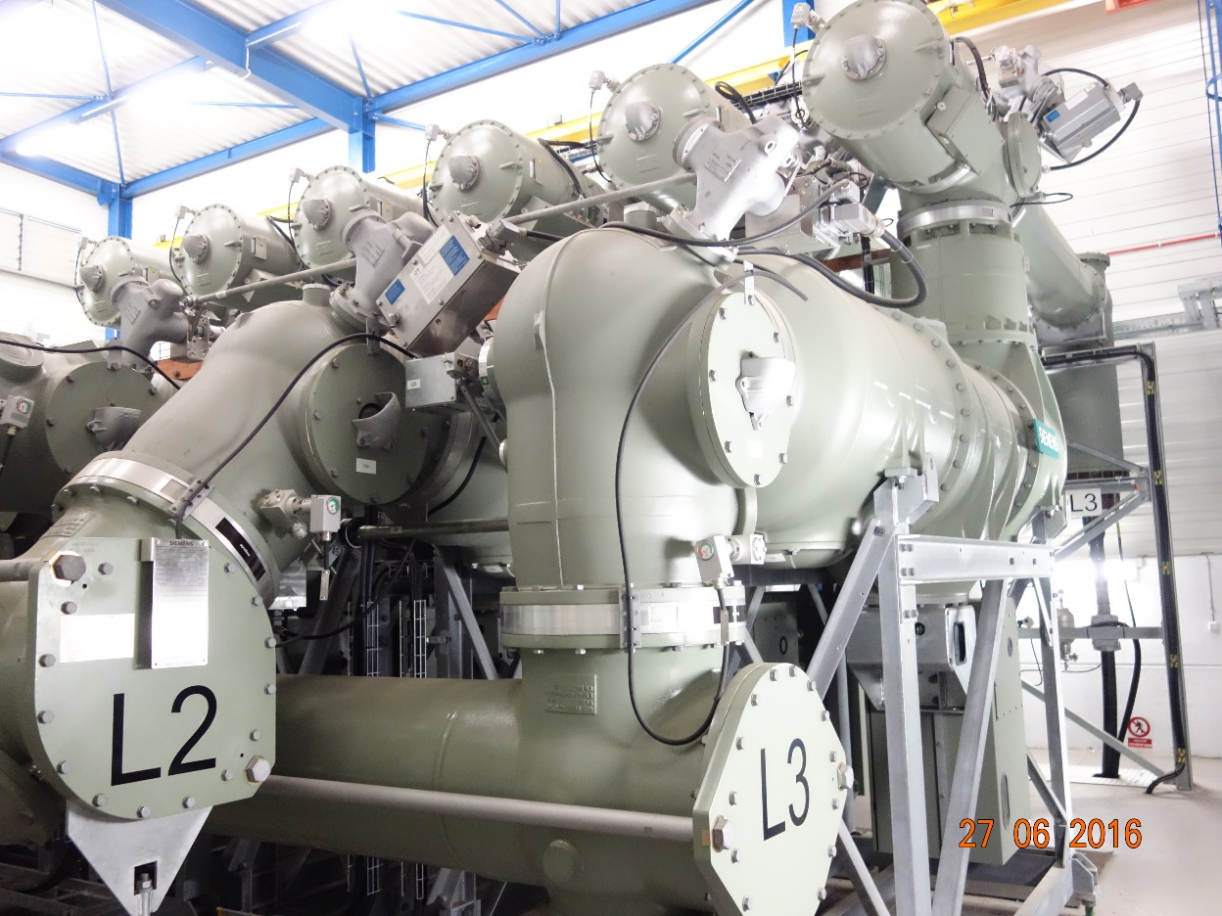

Slide 51
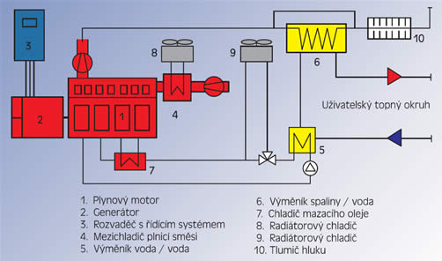
Kogenerace, teplárna
je sdružená výroba tepla a elektrické energie.
Kogenerace (teplárna) přináší nižší spotřebu paliva a vyšší účinnost cyklu než při oddělené výrobě tepla a elektrické energie.
Schéma kogenerace (menší výkon)

Slide 52
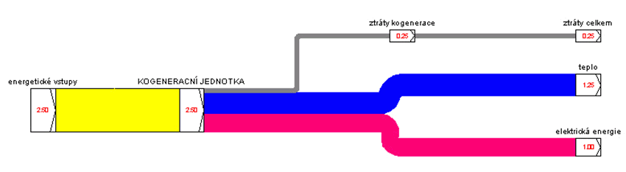
Kogenerace
Hlavní části kogenerační jednotky:
* spalovací motor - spaluje zemní plyn nebo bioplyn, případně jejich kombinaci. Plyn se mísí se stlačeným vzduchem v předepsaném poměru
* spalovací motor je na společné hřídeli s generátorem
* spaliny ze spalovacího motoru
* ohřívají vodu (topení + TUV)
* předehřívají vzduch pro spalovací motor
* chladící olej ze spalovacího motoru je ochlazován ohřevem vody, případně pomocí vzduchových chladičů

Slide 53
Mikrokogenerace

Slide 54
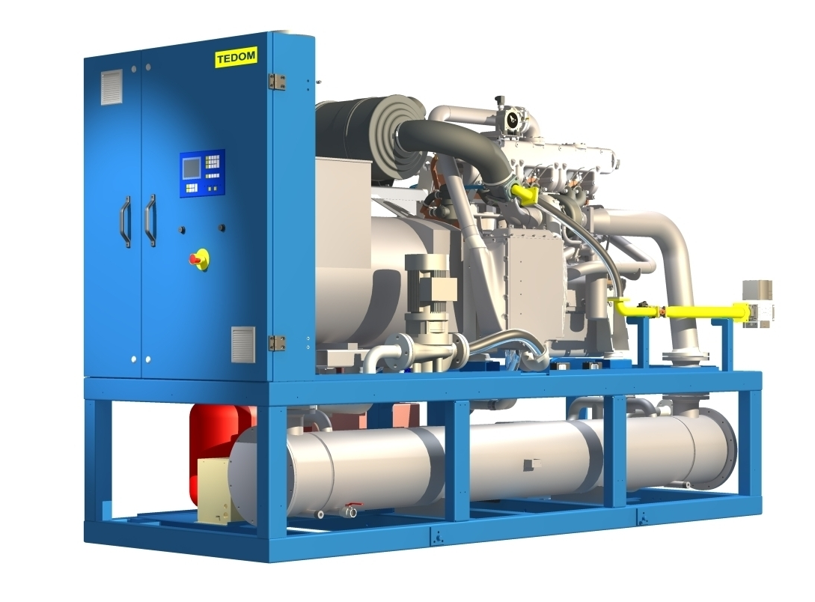
Kogenerace

Slide 55
Teplo + elektrická energie
V současné době existují dva modely:
1. KVET - kombinovaná výroba tepla a elektrické energie. Jedná se převážně o velké celky, mají generátor o výkonu řádově až desítky MW a zásobují teplem rozsáhlou oblast. Jejich hlavní význam je dodávka tepla
Výhoda - nižší měrné investiční náklady
Nevýhoda - vyšší dopravní ztráty, malá flexibilita
2. Kogenerace - kogenerační jednotky mají místní význam (průmyslové podniky, sídliště, …).
Výhoda - generátor může zastávat i funkci záložního zdroje
- pracují nepřetržitě v automatickém provozu, vyrobenou elektrickou energii sami spotřebovávají nebo prodávají
- operativní provoz
Nevýhoda - vyšší měrné investiční náklady

Slide 56
Turbíny pro teplárny
protitlaká turbína
odběrová turbína
∼
∼
výměník
z turbíny jsou výstupy pro páru na výtápění. Poslední výstup je do kondenzátoru.
všechna pára projde turbínou, výstupní parametry páry dostačují k vytápění (např. 1MPa, 230⁰C). Nemusí být kondenzátor.

Slide 57
Teplárna Liberec
Palivo - nízko sirný topný olej (směs mazutu a těžkých olejů s obsahem síry pod 1%)
Tepelná účinnost - více než 90 %
Kotle - K1 (75 t/h), K3 (115 t/h) , K13 (2x16 t/h) - pouze výroba páry pro teplo
- K2 (105 t/h) - napájení protitlaké turbíny s generátorem 12MW
Provoz - v topné sezóně 70% tepla, 30% dodává spalovna.
Ekologie - teplárna nemá odsíření spalin, omezení oxidů síry je výběrem paliva

Slide 58


Slide 59
Materiály
Prezentační materiály ČEZ
Energetická maturita – sborník přednášek, prezentace
Teplárna Liberec – technická příručka
Kovosta Fluid a.s. –webové stránky
TZB info – webové stránky
TEDOM –webové stránky

